Slide 1

Nesneye dayalı programlama
MAKÜ
JAVA' DA ÇOK KANALLILIK (MULTİTHREADİNG)
HAZIRLAYAN VE SUNAN : Elif OPAN 1811404011
TARİH: 27.04.2020
DERS YÜRÜTÜCÜSÜ : Doç. Dr. İsmail KIRBAŞ

Slide 2
İÇİNDEKİLER NELER?
1) Çok kanallılık kavramı nedir ve Java da yeri nedir?
2) Thread?
3) Bu sınıflaın methodları nelerdir?
4) örnek1
5)örnek2(örnekler)
6) sonuç ve multithreadın zararları nelerdir?
7) kaynaklar

Slide 3
Çok kanallılık kavramı nedir ve Javada yeri nedir?
Günlük yaşantıda işlemleri sırayla iyi bir şekilde yapabilseydik belki mükemmel sonuçlar elde edebilirdik. Çok Kanallı Programlama (Multi-Threaded Programming) ; çok akışlı yada birden fazla iş parçacığı ile programlama denilebilir. Yani bir programın uygulamanın aynı anda birden fazla işi yapabilmesi demektir.
Çoklu iş yapabilen sistemlerden gelişen bu yöntem tek bir çekirdeğin kaynaklarını paylaşmak zorundadır. Bu kaynaklar; aritmetik mantık birimi, yazmaçlar(registers), işlemci ön belleği ve adres dönüştürme önbelleğidir. Çok çekirdekli yani çok işlem yapabilen bu sistemlerde işlem birimlerinin tamamı ayrı çekirdeklerde olmasına rağmen, çok kanallılıkta tek bir çekirdeğin kullanılabilirliğini iş-parçacığı seviyesinde daha verimli hale getirir. Ayrıca çok kanallılık işlem zaman oranını arttıran çok önemli bir etkidir.

Slide 4
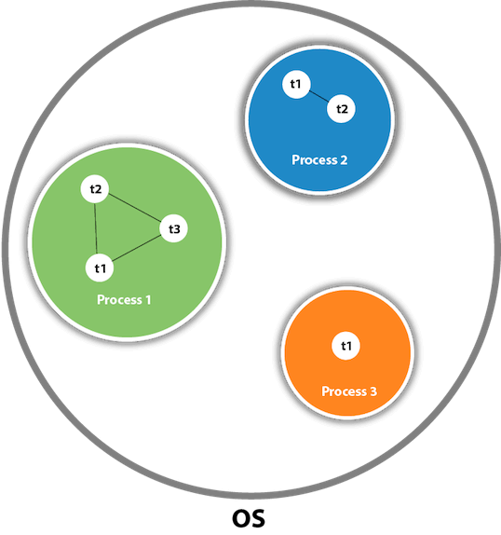
Bizlerin şu anda kullandığı bilgisayarların çok bir bölümü tek bir işlemciye sahiptir (processar). Birden fazla işlemciye sahip paralel bilgisayarlarda her bir işlemcide bir iş tamamlayarak paralel kullanım mümkündür fakat tek işlemcili sistemler için yani seri bilgisayarlar, yazılmış olan program dilleri birden fazla işin aynı anda yapılmasına olanak sağlamazlar. Modern bilgisayar dilleri arasında Ada ve Java dilleri bir işlemcide birden fazla işlemin(programın) aynı anda kullanılmasına izin veririler. Mesela buna karşın C++ dili birden fazla programın aynı anda kullanılmasına izin vermez bu yüzden tek kullanımlık programlama dilidir.
Ayrıca çok akışlı programlama Java'nın bir kütüphanesi olmayıp yazılım dilinin temel özelliklerinden biridir.
Yukarıdaki şekilde gösterildiği gibi, işlemin içinde bir iplik yürütülür. Dişler arasında bağlam geçişi vardır.

Slide 5
Çok kanallılık (Multi-Threaded), tek bir işlemcinin birden fazla program tarafından kullanılmasıdır. Bu kullanım CPU (merkez program işlemcisi) tarafından çeşitli programlar ile ortaklaşa kullanılması prensibine göre yapılır. Her bir parçada ayrı bir bilgisayar programının çalışması ve diğer bilgisayar programlarının beklemesini sağlar. Programlar küçük paketçikler halinde program işlemcisine gönderilir ve sonuçlar tekrar hafızaya aktarılır. Sonra ikinci bir program parçacığı işlemci belleğine gönderilir. Modern seri bilgisayarlarda cache adı verilen bu programa parçacıkları çalışırken diğer program parçacıklarını tutabilen hızlı hafıza birimlerinde bulunan tüm bu kontrolleri ve birden fazla programın tek işlemcide çalışmasını Java dilinde doğrudan programlayabiliriz.

Slide 6
Thread?
Java çok kanallı programlamayı temelden desteklemektedir. Yani çok kanallılık Java diline birtakım kütüphaneler ile eklenmiştir. Aslında her Java programı bir kanalda(Thread'da) çalışır. Örneğin application'ların main methodunun çalıştırılmasıyla adı "main" olan bir ana Thread çalışır. Ancak tek bir Thread olunca programcı yazdığı kodun bir Threadın içerisinde çalıştığını fark etmez.
Thread bize eş zamanlı birden fazla işi yapma fırsatını yani multitasking sağlıyor.
Java programlama dilinde, çok kanallılık programlara(multitherading) asenkron bir davranış getirmektedir. Çünkü farklı iki Thread aynı nesne üzerinden işlem yaparken birbirlerinin ne yaptığına bakmaksızın hareket ederler. Bu noktada örneğin bir kanal bir dosyada okuma yapıyorsa diğeri aynı dosya üzerinde yazma yapabilir.

Slide 7
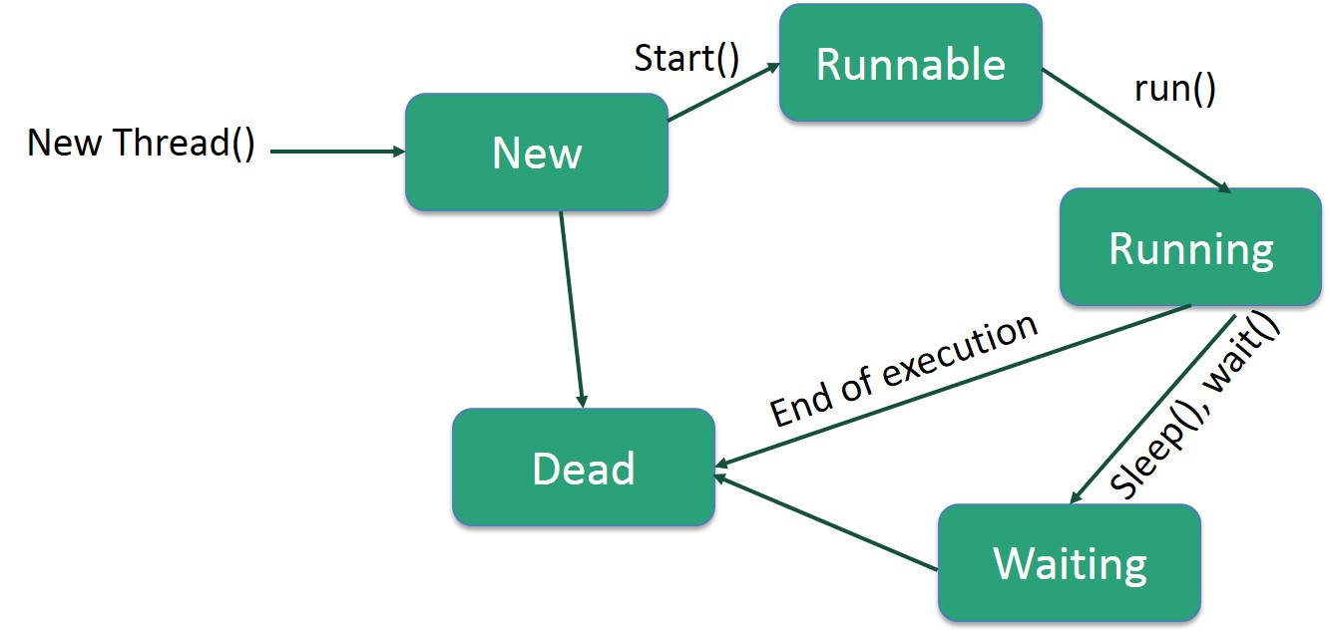
Thread, iş parçacığı uygulama içerisindeki yapılması gereken bir işlemin baştan sona eksiksiz yerine getirilmesidir. Thread sınıfı Object sınıfını genişletir ve Runnable arabirimini uygular.

Slide 8
Bu Sınıfın Metotları Nelerdir?
1)Run() bu metot çok akışlılık sağlamaktadır. Runnable arabirimini uygulayan sınıflar bu methodu averride etmektedir.
2)start() ana akıştan işten farklı bir iş parçacığı çağırır ve çağırılan iş parçacağını başlatır.
3)sleep (long tipinde değer) parametrede verilen milisaniye boyutundaki zaman aralığında app'nın duraksamamasını sağlar.
4)yield() iş parçacığının durdurulması ve diğer iş parçacığının çalışmasına izin vermek için kullanılır.
5)ınterrupt uyuyan ve geçici olarak durdurulan iş parçacığını başlatmak için kullanılır.
6)isAlive() iş parçacığının o anda çalışıp çalışmadığını kontrol eder.
7)join() özel durumlar dışında iş parçacığı birbirinden bağımsız şekilde çalışır. Gerekli iş parçacığının diğer iş parçacıklarını beklemesi için kullanılır.
8)setpriority(int tipinde değer) parametrede 1-10 arasında değr alabilir.
9)getpriority() 1-10 arası değer alır bunun yanında Javanın ilk önce hangi parçacığı çalıştıracağını belirler.

Slide 9
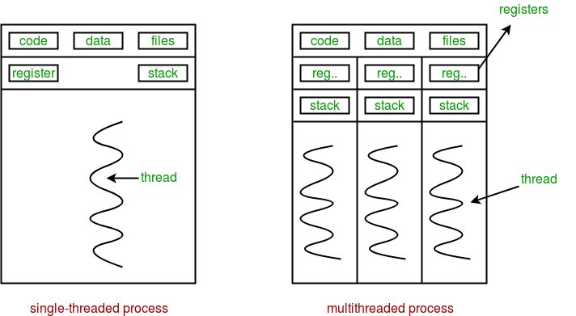

Slide 10
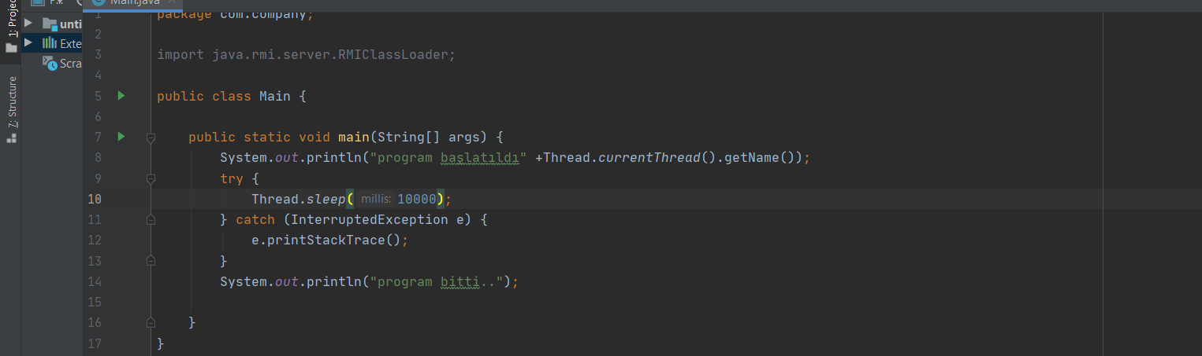
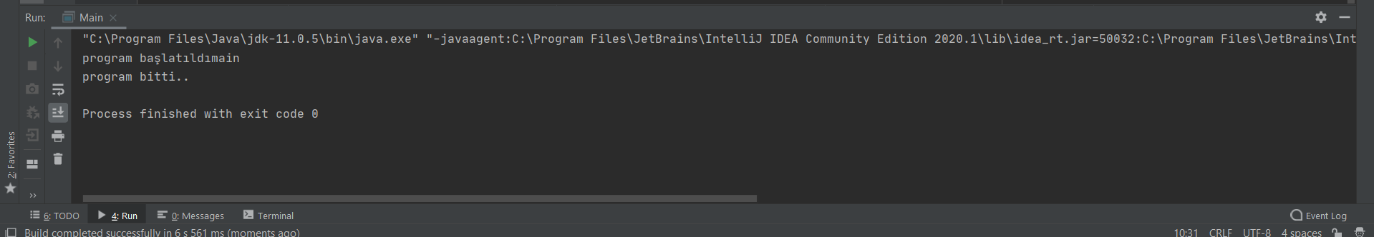
Örnek1)
1

Slide 11
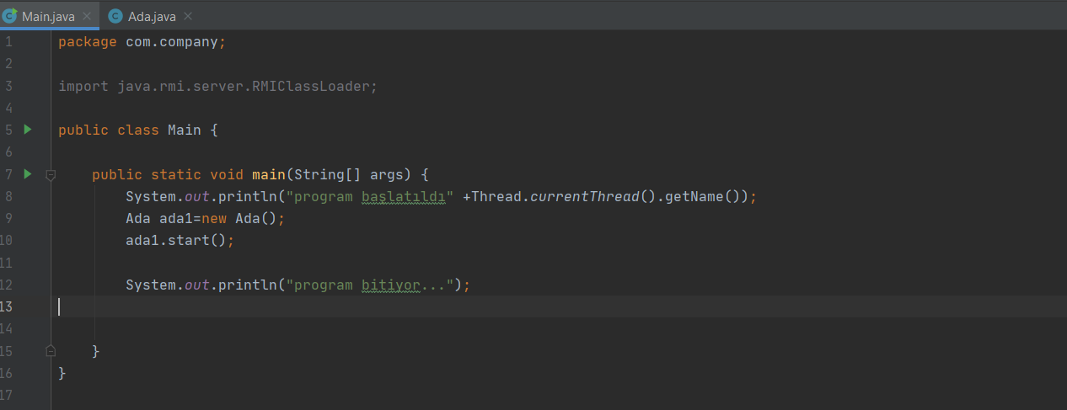
Örnek2(örnekler)
3

Slide 12
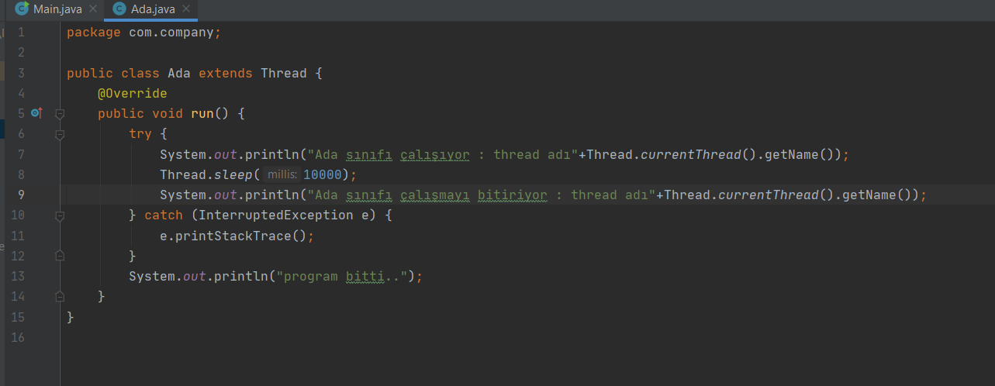
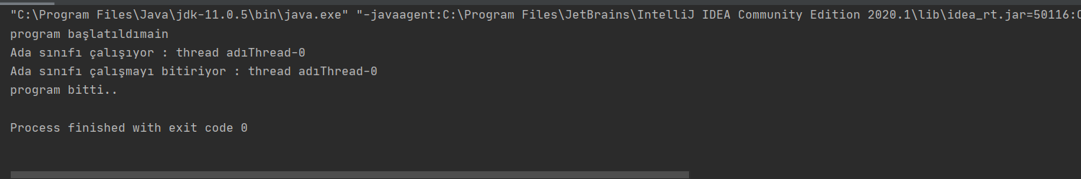
2

Slide 13
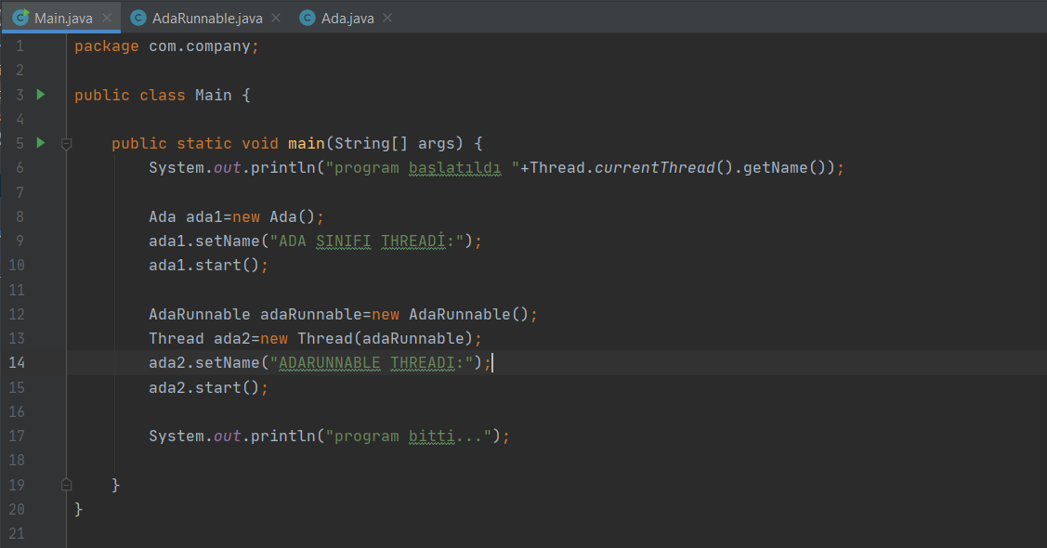
5

Slide 14
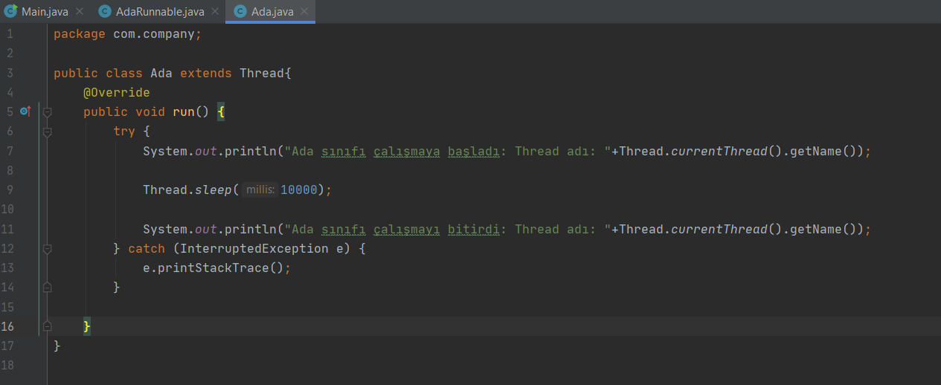
6

Slide 15
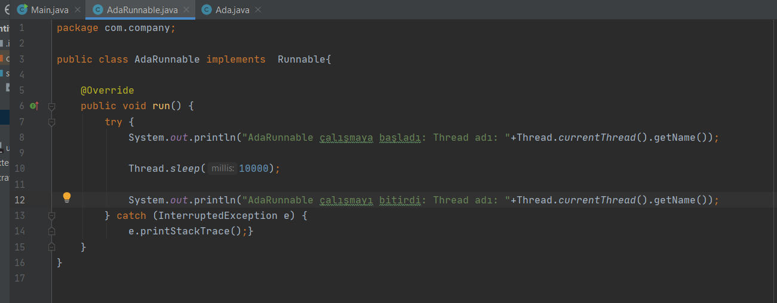
4

Slide 16
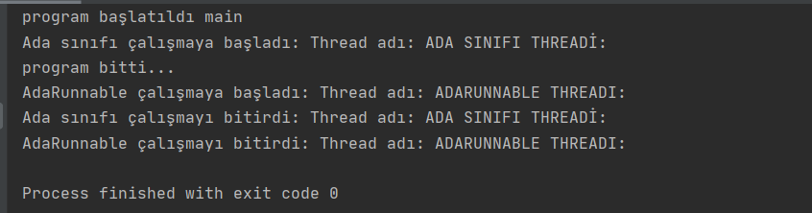

Slide 17
Sonuç olarak;
1)İşlemciden en fazla verim(boşta geçirdiği zamanı en aza indirmek) elde edilmesinin sağlar.
2)CPU kaynaklarının daha iyi kullanılmasını sağlar.
3)Thread'lerin çalışması esnasında kullanıcının ekranı dondurulmaz.
4)Bir çok işlem birlikte yapıldığından zaman kazancı sağlar.
5)Thread'lar bağımsız olduklarından birinde karşılaşılan hata diğerlerini etkilemez.
Multitherading zararları nelerdir?
1)Programın/Yazılımın geliştirilmesini güçleştirir.
2)Debug ve test işlemleri karmaşıktır.
3)Deadlock oluşma potansiyeli artar.

Slide 18
KAYNAKLAR
Java –Multithreading –Tutorialspoint
https://www.tutorialspoint.com/java/java_multithreading.htm
Java'da Multithreading
https://medium.com/gokhanyavas/javada-multithreading-bbc6a9181772
Çoklu kullanım vikipedi
https://tr.wikipedia.org/wiki/%C3%87oklu_kullan%C4%B1m
Paralel Kullanım-Multithreading
https://www.oocities.org/turhan_coban/Java/kitap/java09.htm#9.1
Multithreading in Java- javatpoint
https://www.javatpoint.com/multithreading-in-java
Multithreading
http://hsyavuz.com/java/multithreading

Slide 19

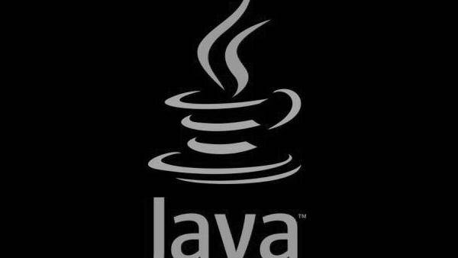

MAKÜ
Nesneye Dayalı Programlama
VAKTİNİZİ AYIRDIĞINIZ İÇİN TEŞEKKÜRLER...
Hazırlayan ve Sunan: Elif OPAN 1811404011
E-posta: opanelif1@gmail.com
Tarih: 27.04.2020
Ders Yürütücüsü: Doş. Dr. İsmail KIRBAŞ

